Slide 1
(De sublieme eenvoud van)
Relativiteit
Een visuele inleiding
Bart Rijkenberg
BarlaeusGymnasium Amsterdam

Slide 2


Slide 3
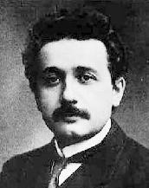
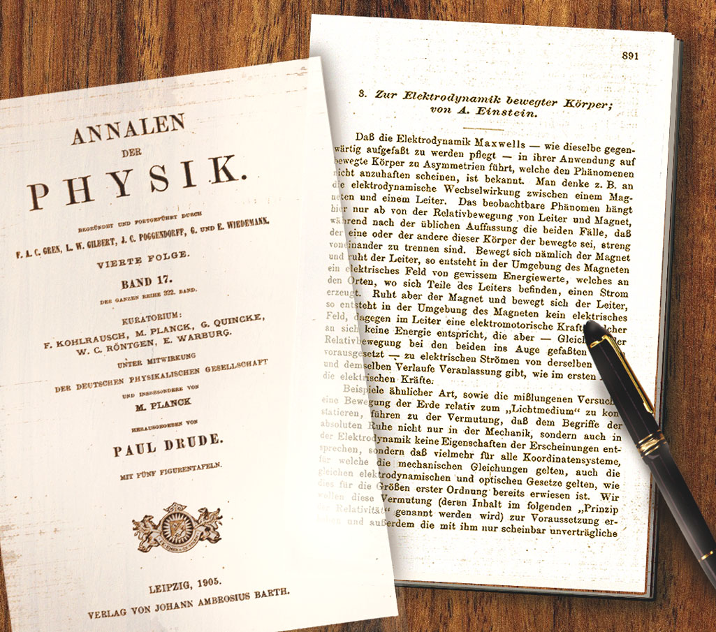
Zur Elektrodynamik bewegter Körper
2
E = mc

Slide 4
Het Wunderjahr 1905
Verklaring Brownse beweging
Bewijs van het corpusculaire karakter van materie
Verklaring fotoelectrisch effect
Eerste gebruik van de quantisatie van energie na Planck
Speciale relativiteitstheorie

Slide 5
1904 Aanstelling patentbureau in Zürich
Houdt zich daar o.a. bezig met patenten voor elektrische klokken
Nationaal Spoorwegennet werd opgezet (start 1902)
Er ontstond behoefte aan één, nationale tijd: de klokken werden gesynchroniseerd
Blijven die gelijk lopen tijdens een (trein)reis ??

Slide 6
Relativiteit van Galileï
Sluit jezelf op … in de hoofdkajuit benedendeks van een groot schip….
Neem een grote kom water met enkele vissen erin. … Als het schip stilligt … zwemmen de vissen zonder voorkeur in alle richtingen….
Nadat je dit nauwkeurig hebt bestudeerd … laat dan het schip voortgaan met een willekeurige constante snelheid. …
Je zult geen verschil merken … noch zou je kunnen zeggen of het schip beweegt of niet.
Galileo Galileï

Slide 7
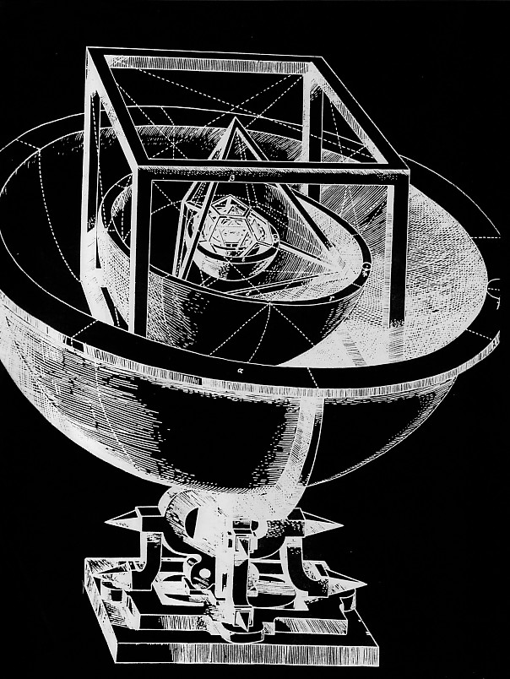
Johannes Keppler (1571 – 1630)
I. Elliptische banen (1609)
II. Perkenwet (1609)
dA
dt
III. Perioderelatie (1619)
= Constant
T² = const. a³

Slide 8
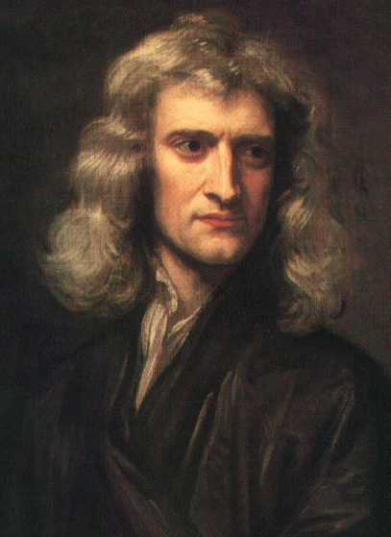
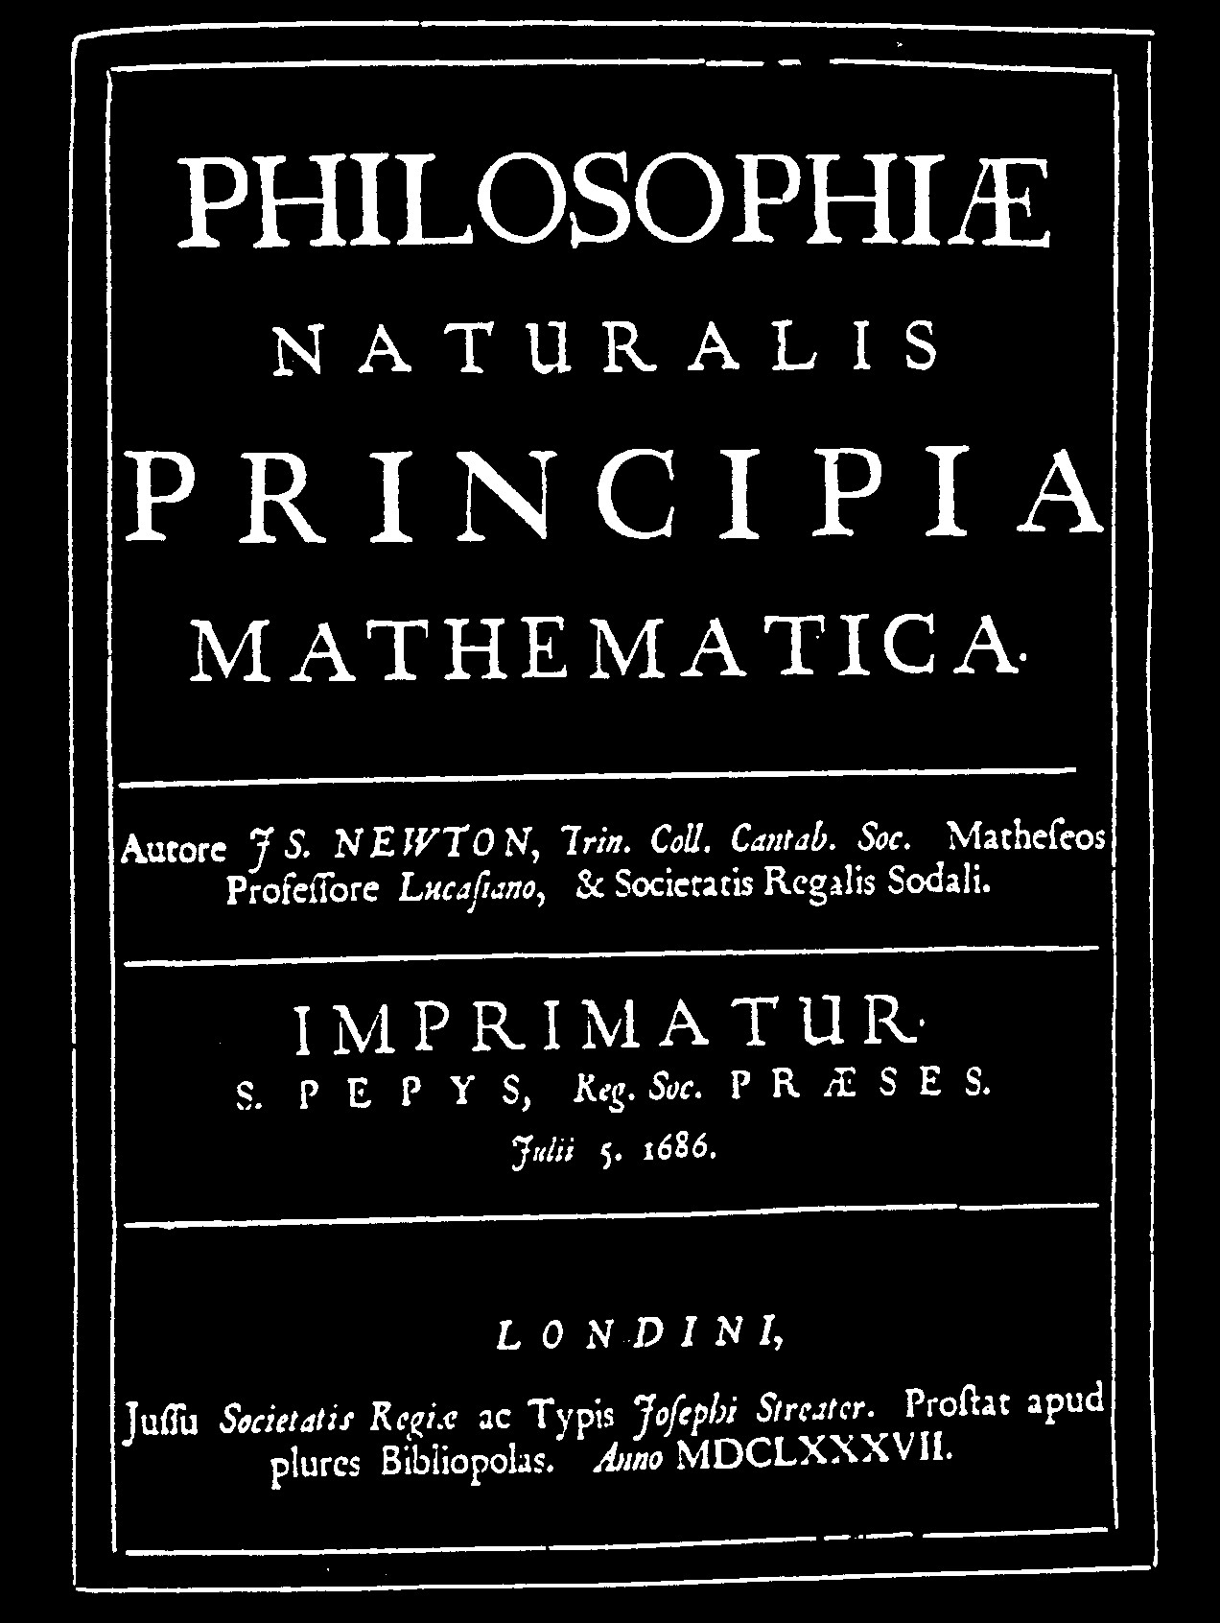
Isaac Newton (1642 – 1727)

Slide 9
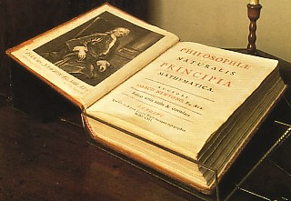
De wetten van Newton
impuls
krachtwet
actie = -reactie
De zwaartekrachtswet:

Slide 10
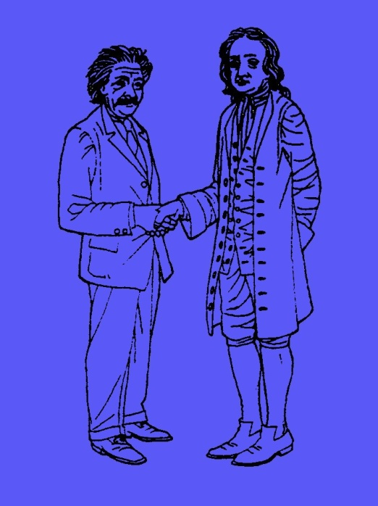
Albert Einstein - Relativiteit

Slide 11
Inhoud
De postulaten
Ruimtetijddiagram
Gelijkzetten van klokken en de relativiteit van gelijktijdigheid
Optellen van snelheden
Tijddilatatie
Tweelingparadox

Slide 12
Postulaten speciale relativiteit
Voor alle waarnemers die met een constante snelheid ten opzichte van elkaar bewegen geldt dat:
De natuurwetten dezelfde vorm aannemen. (relativiteitsbeginsel)
De lichtsnelheid in vacuüm dezelfde waarde heeft. (c=300.000km/sec)

Slide 13
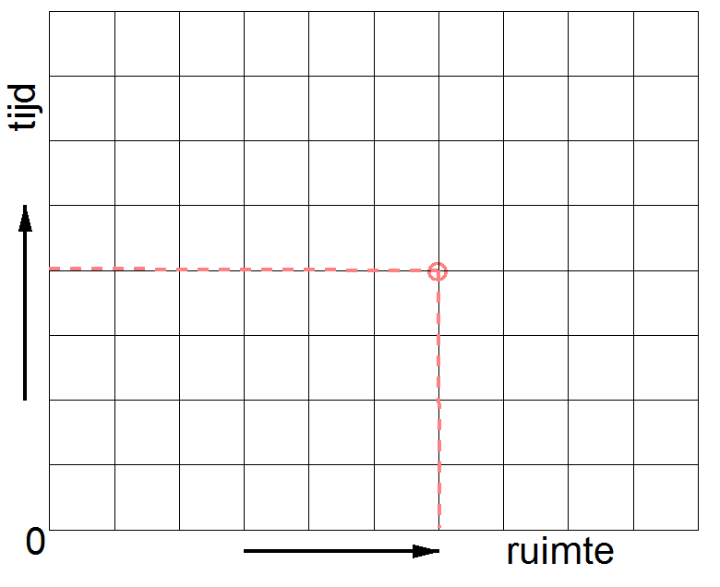
Ruimtetijd
gebeurtenis

Slide 14
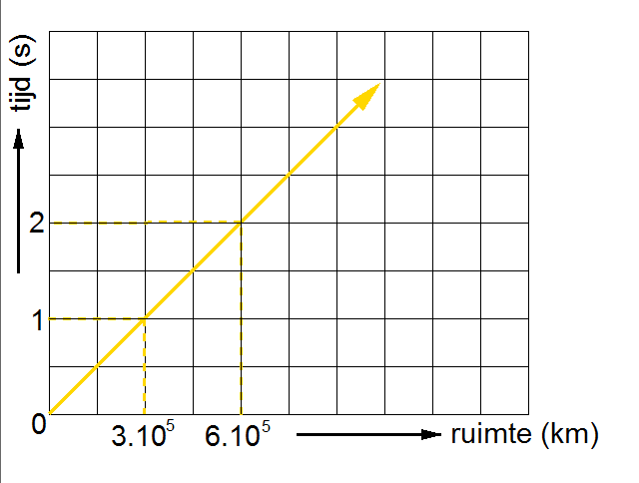
De schaal van ruimtetijd
v = c

Slide 15
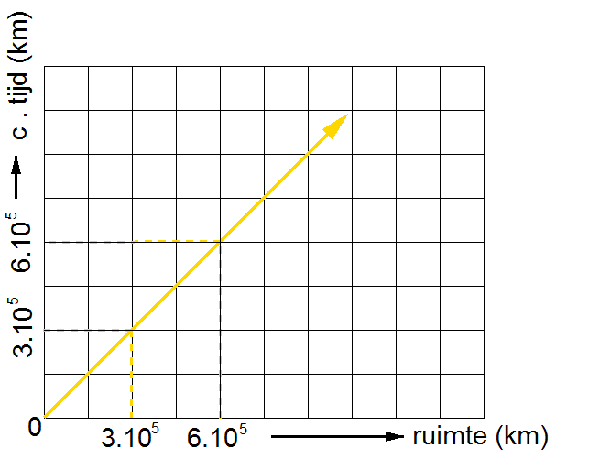
v = c

Slide 16
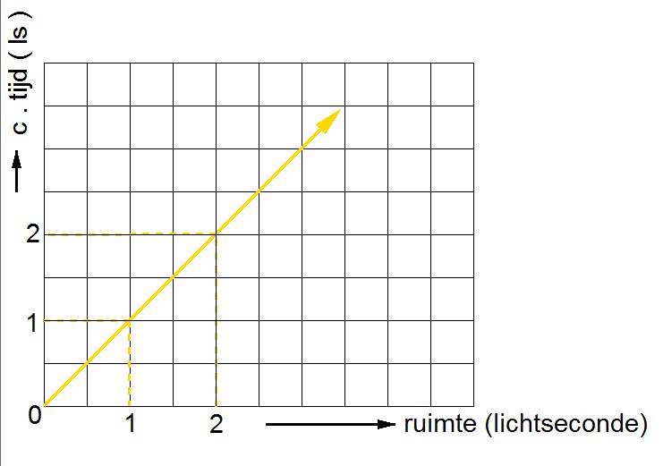
v = c

Slide 17
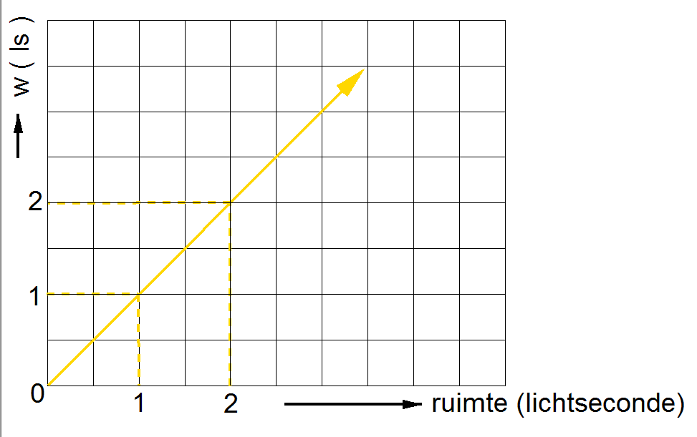
v = c

Slide 18
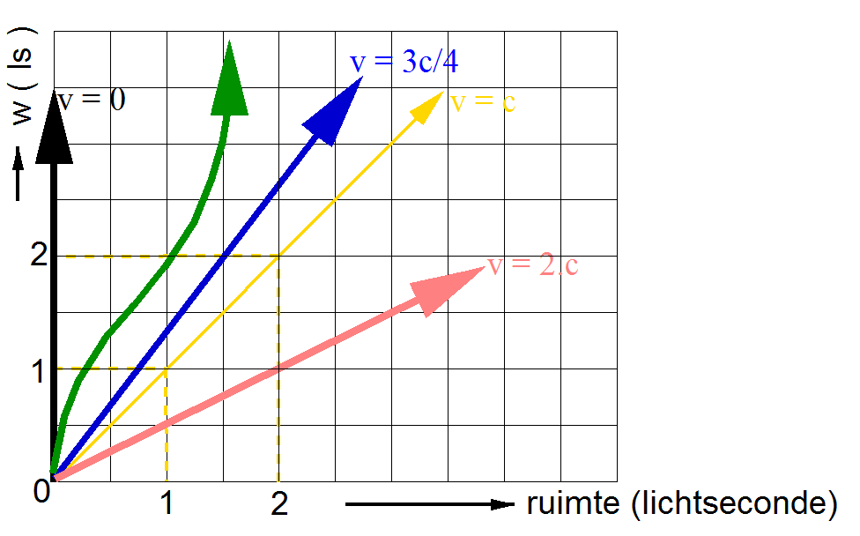
Ruimtetijddiagram - wereldlijnen

Slide 19
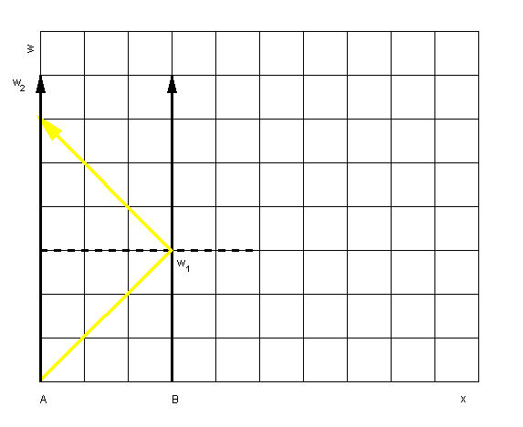
Een fysisch experiment: klokken gelijkzetten

Slide 20
Klokken gelijk zetten
w
12h4s
12h4s
t₁+6
=12h3s
12h3s
12h
t₁
x

Slide 21
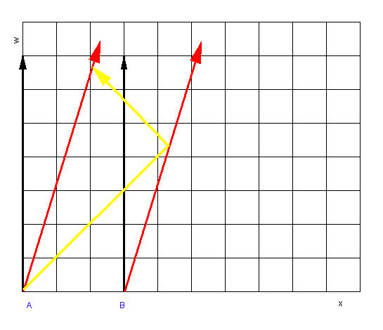
Klokken gelijkzetten in een rijdende trein
Gelijktijdigheid is relatief

Slide 22
Een nieuw assenstelsel
w-as (x=0)
x’=0
w’-as
w’=0
x’-as
gelijktijdigheidslijn
x-as (w=0)

Slide 23
Snelheden optellen

Slide 24
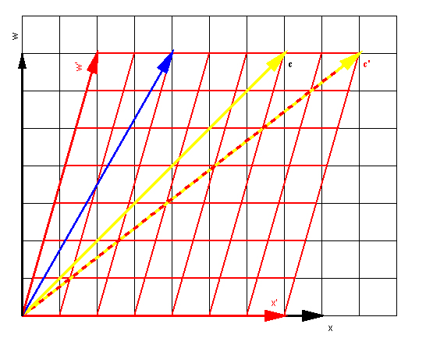
Snelheden optellen volgens Newton
c + (2/7)c = (9/7)c

Slide 25
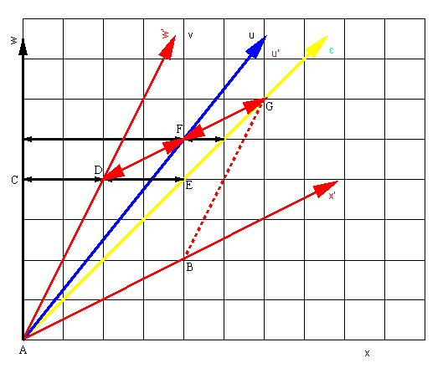
En volgens Einstein …
c/2 + c/2 < c

Slide 26
c/2 + c/2 = 0,8.c
w
w’
c/2 + c/2 = 0,8.c
x’
x

Slide 27
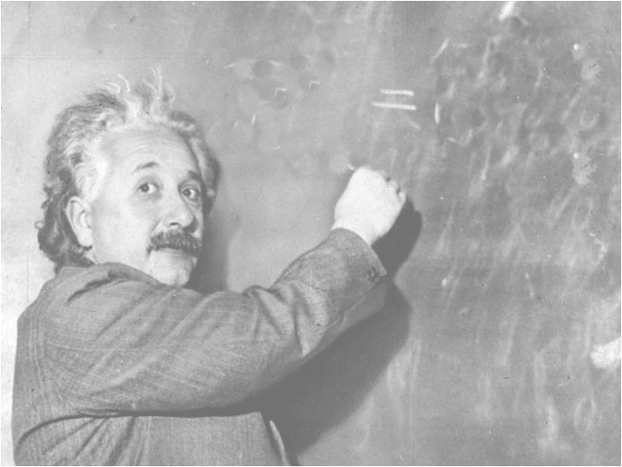
Optelformule voor snelheden

Slide 28
Tijdrek – herschaling w-as
w
w’
x’
x

Slide 29
Tijdrek – herschaling w-as
In het zwarte stelsel zijn de tijdstippen a en b gelijktijdig.
In het rode stelsel zijn b en c gelijktijdig.
w
w’
In het zwarte stelsel is c<b : de klok wijst in b in het rode stelsel minder aan dan de klok in het zwarte stelsel.
b
a
x’
c
De stilstaande waarnemer ziet de bewegende klok langzamer lopen dan zijn eigen klok.
x

Slide 30
Tijdrek – herschaling w-as
w
Δt’<Δt: de rode tijdas is dus uitgerekt t.o.v. de zwarte.
w’
b
a
x

Slide 31
Tijdrek

Slide 32
Gelijke rechten
De stilstaande waarnemer ziet de bewegende klok langzamer lopen dan zijn eigen klok.
En hoe snel ziet de waarneemster in het rode stelsel de klok in het zwarte stelsel lopen?
Volgens het relativiteitsbeginsel MOET zij de klok in het zwarte stelsel langzamer zien lopen dan haar eigen klok.
Zou het dan niet mogelijk zijn om een logische tegenspraak te bedenken?
In de trant van….

Slide 33
De tweelingparadox
w
x

Slide 34
De tweelingparadox
w
x

Slide 35
Vragen
Het heelal dijt uit; 2 sterrenstelses bewegen bij ons vandaag met tegengesteld gerichte snelheden van 2/3 c, gemeten t.o.v. ons.
Kan het licht van het ene stelsel ooit het andere bereiken?

Slide 36
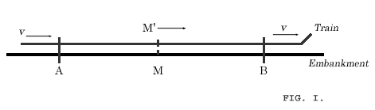

Stel dat je op een perron staat waar een trein langs rijdt. Als het midden van de trein pal voor jou is, slaan twee bliksems tegelijk in, in de voorkant en de achterkant van de trein. De trein beweegt naar rechts.
Zal jij die bliksems tegelijk waarnemen?
Geldt dat ook voor een reiziger die zich precies midden in de trein bevindt? Om dit te achterhalen teken je de wereldlijnen van de voorkant, het midden en de achterkant van de trein, en van de bliksemflitsen.
Verklaar nu dat de treinreiziger de flitsen niet tegelijkertijd waarneemt, hoewel beide lichtsignalen een halve treinlengte met gelijke snelheid onderweg zijn.

Slide 37

w
x

Slide 38
Internetadressen
Lesmateriaal: Relativiteit, pdf bestand = leerboek met vraagstukken
Tekentool Rob Ouwerkerk
http://www.nieuwenatuurkunde.nl/
http://www.nieuwenatuurkunde.nl/disclaimer/46
b.rijkenberg@barlaeus.nl/

Slide 39
Componenten

Slide 40
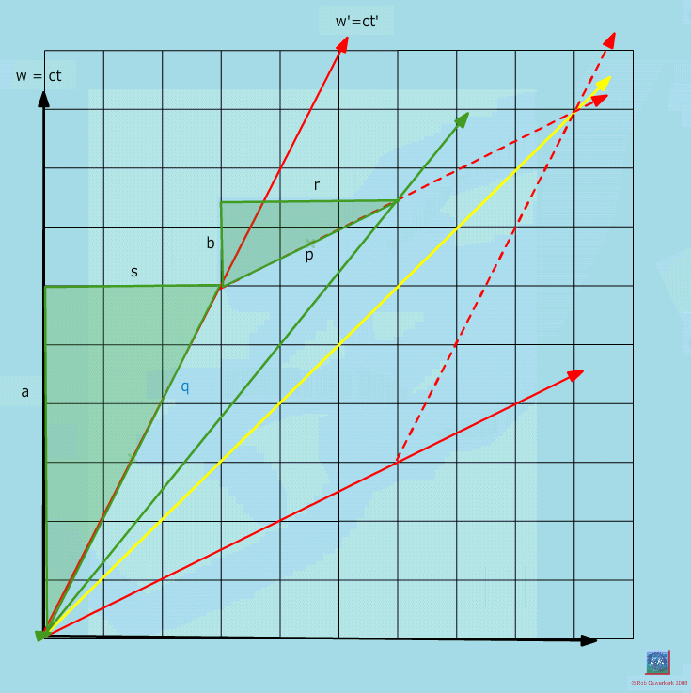
De optelformule voor snelheden
Voor de gezochte snelheid u geldt:
u/c = (r+s)/(a+b)
Op grond van gelijkvormigheid:
r/a = b/s = p/q
p is de verplaatsing in het stelsel van de trein = u’t’ ; q =ct’
p/q = u’/c
Hiermee: r = u’a/c en b = u’s/c
Uit s = vt en a = ct volgt s = va/c
Invullen: u/c=(u’a/c+va/c)/(a+u’va/c²)
Ofwel: u = (u’+v)/(1+u’v/c²)

Slide 41
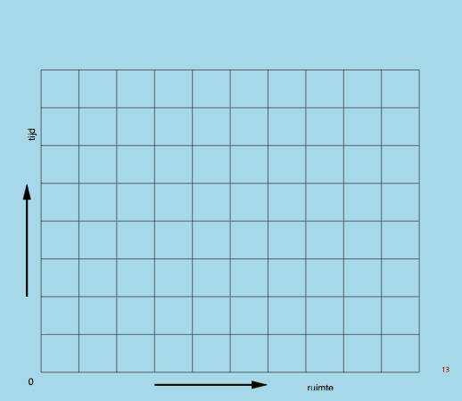

Tijduitrekking
t = γt’ = γ²t*
AB/AO = vt/ct = β
=> AB= βct
t=γt’
t’=γt*
A
AF= ct-ct*
B
F
t*
AB/AO=AF/AB = β
=> β = (ct-ct*)/(βct)
= (t-t*)/(βt)
t*=(1−β²)t
=> γ² = 1/(1-β²)
0

Slide 42
Oversteken, bezien door zwarte en rode waarnemers
v=0,6 c ➔ γ = 5/4
5
4
t_{rood} = t_{zwart}/ γ = 5 / (5/4) = 4
4
5
t_{zwart} = t_{rood} / γ = 4 / (5/4) = 3,2
0
1,8
0 0
1,8
0
0
0 0
0

